Slide 1
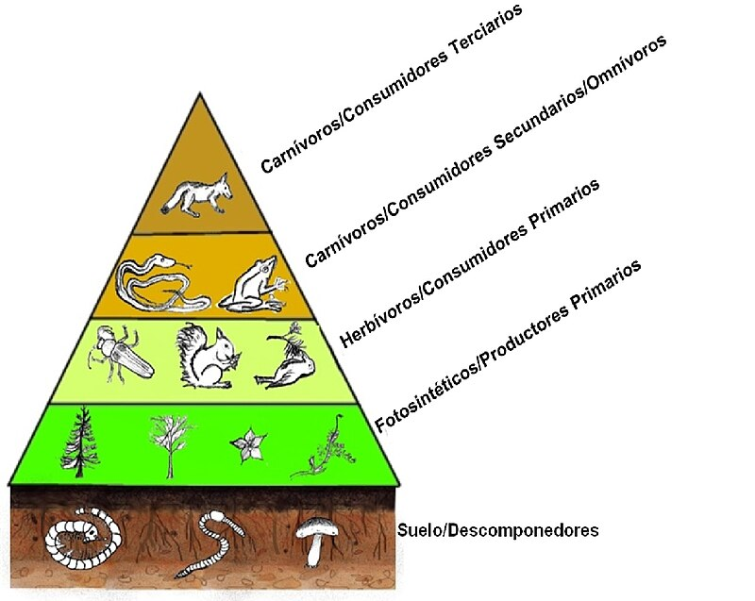
NIVEL TROFICO
Se denomina nivel trófico a cada uno de los conjuntos de especies o de organismos de un ecosistema que coinciden, por la posición o turno que ocupan, en el flujo de energía o nutrientes, es decir, a los que ocupan un lugar equivalente en la cadena alimenticia.Una red trófica comienza en el nivel trófico 1 con productores primarios como plantas, puede pasar a herbívoros en el nivel 2, carnívoros en el nivel 3 o superior, y generalmente termina con superdepredadores en el nivel 4 o 5. El camino a lo largo de la cadena puede formar un flujo unidireccional o una "red" alimenticia.

